Slide 1
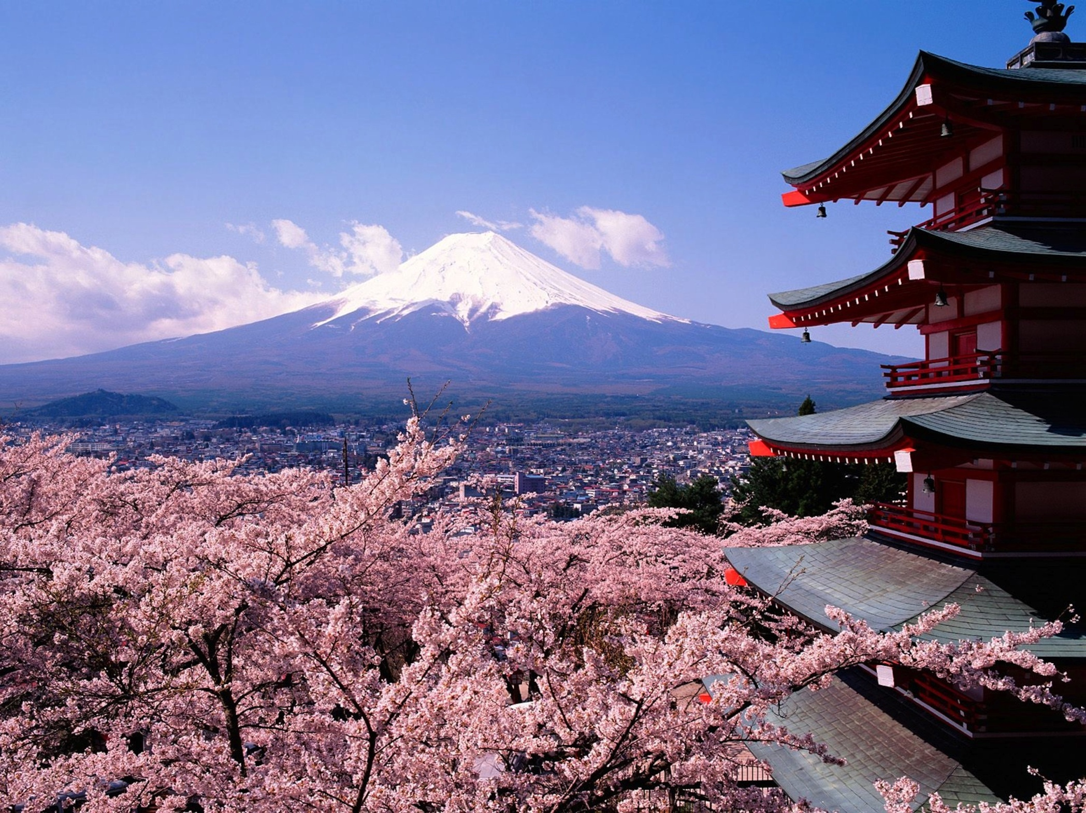
Япония
Территория: 377 944 км²
Население: 127 253 075 чел.

Slide 2
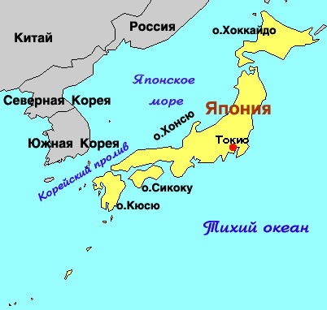
Расположение

Slide 3

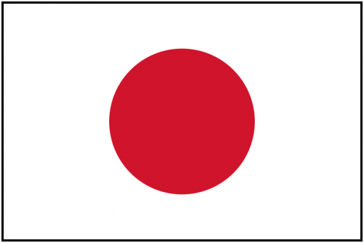
Герб и Флаг

Slide 4
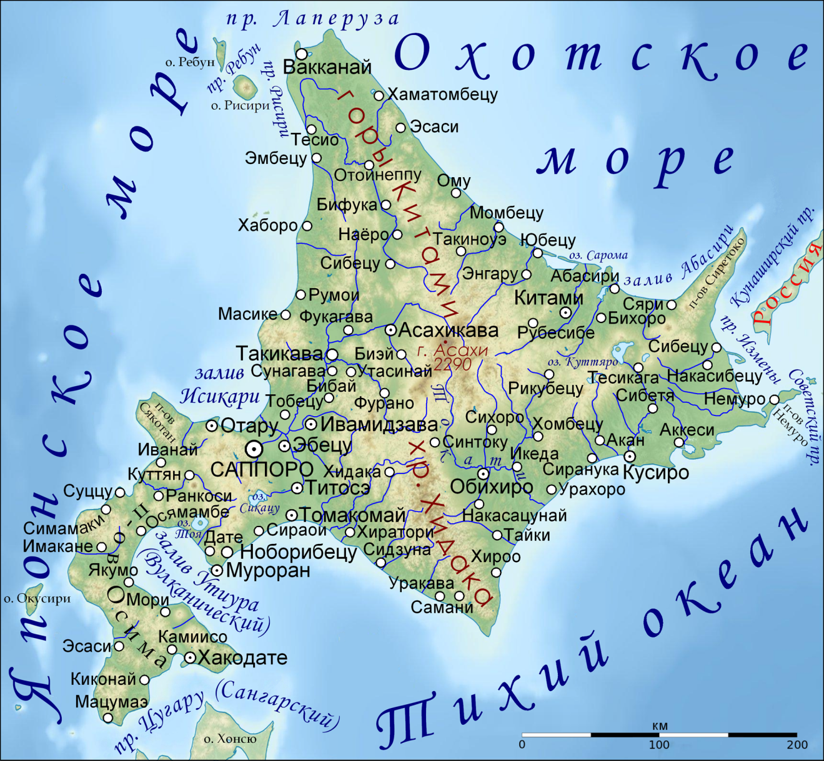
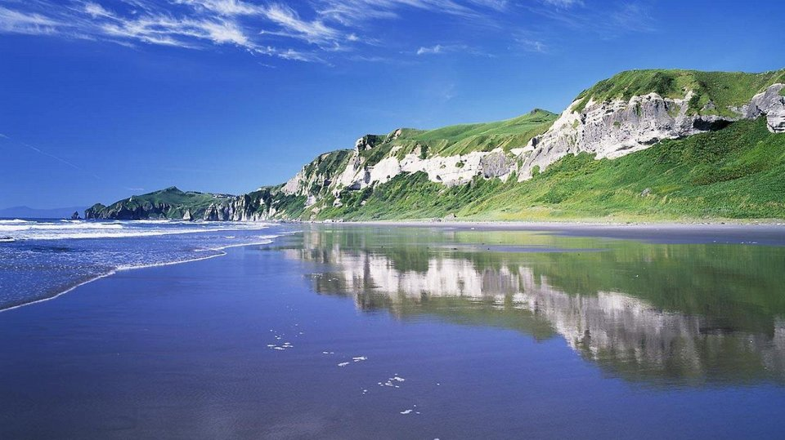
Хоккайдо
Площадь 83 400 км²
Наивысшая точка 2290 м
Население (2010 год) 5 500 000 чел.

Slide 5
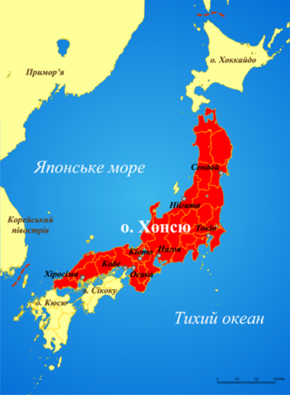
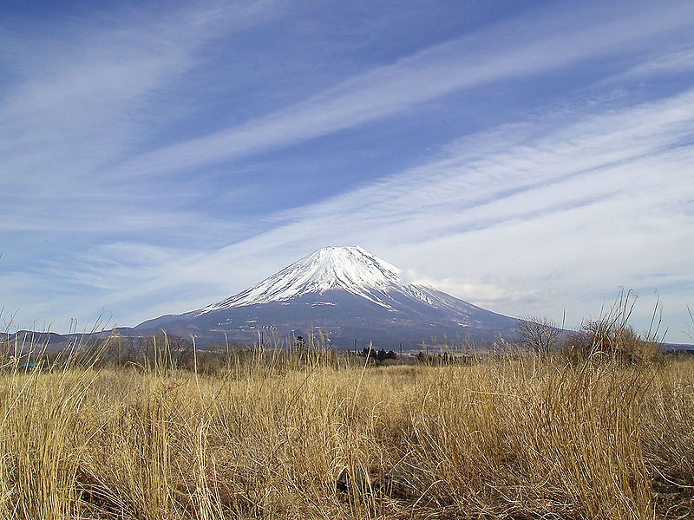
Хонсю
Вулкан Фудзи
(Гора Фудзи)
Площадь 227969,74 км²
Наивысшая точка 3776 м
Население 100 000 000 чел.

Slide 6
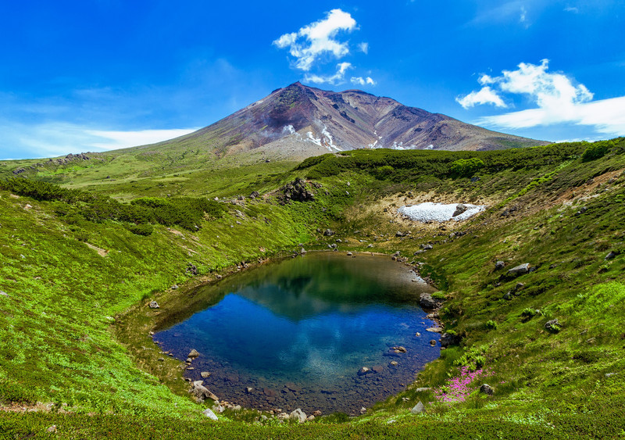
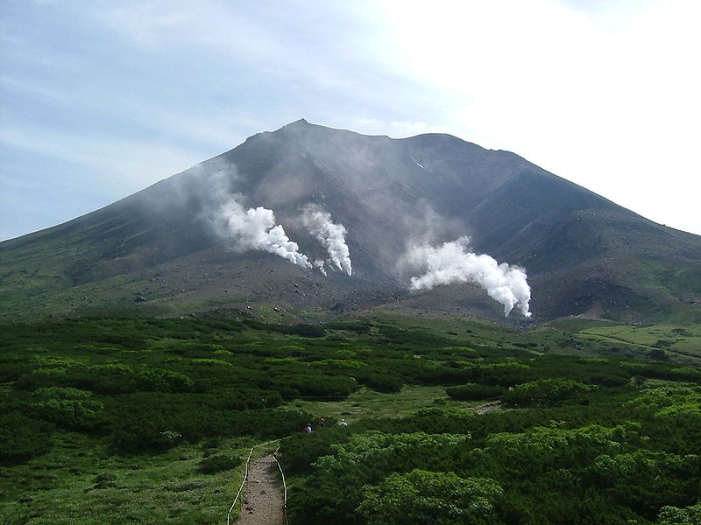
гора Асахидакэ (2290 м)

Slide 7
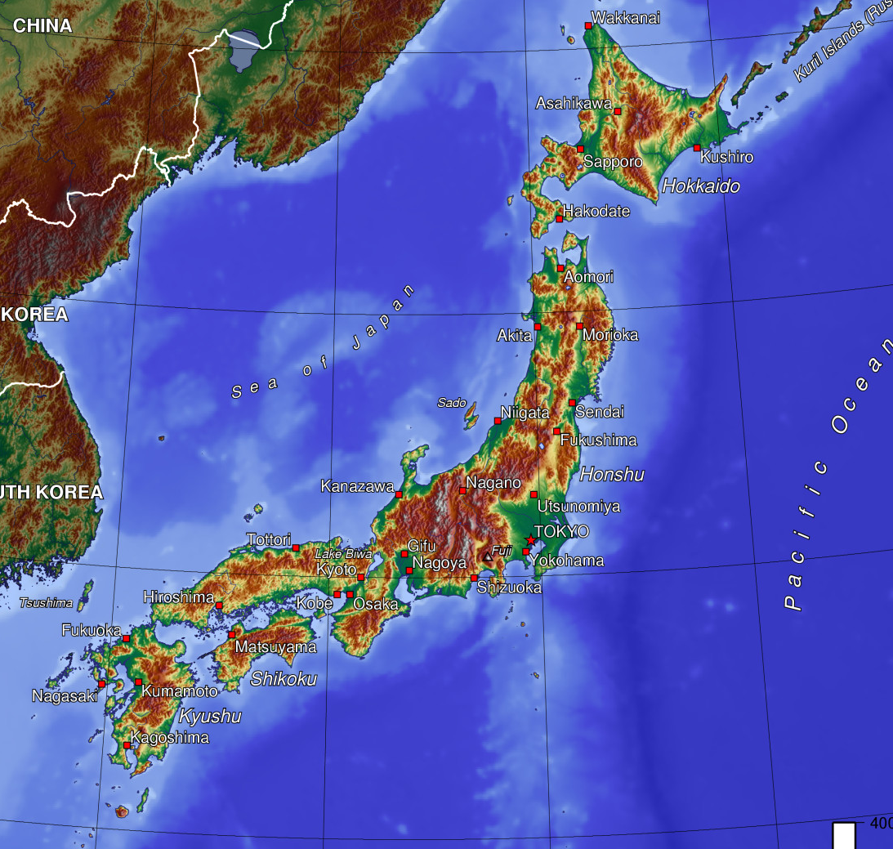
Физическая карта

Slide 8
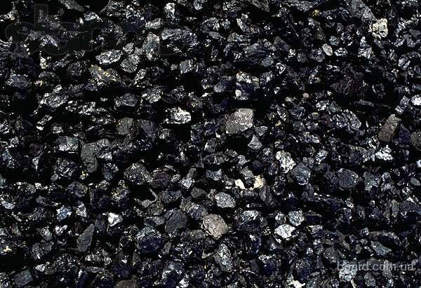
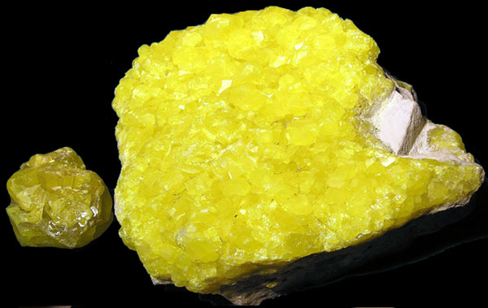
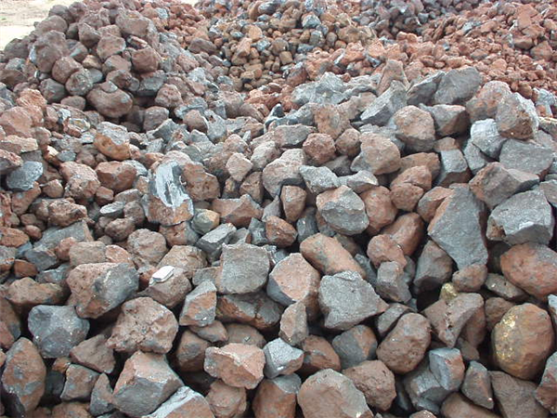
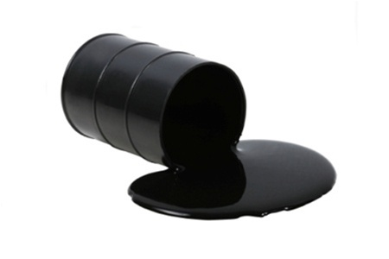
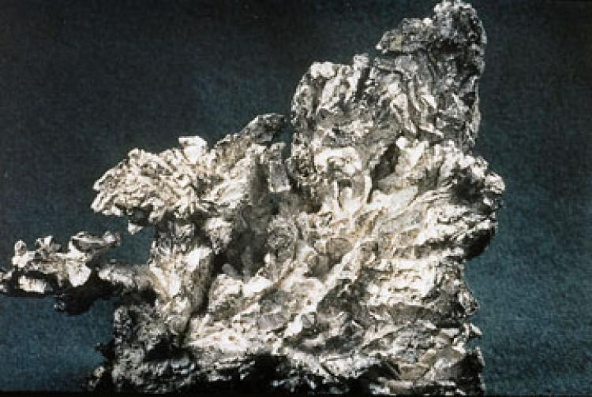
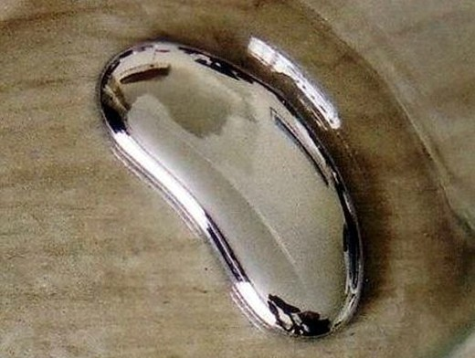
Полезные ископаемые
Уголь
Сера
Марганцевая руда
Нефть
Серебро
Ртуть

Slide 9
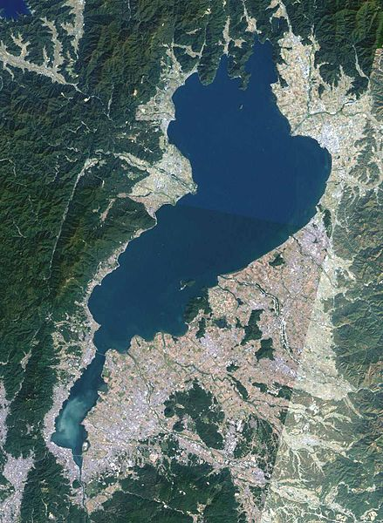
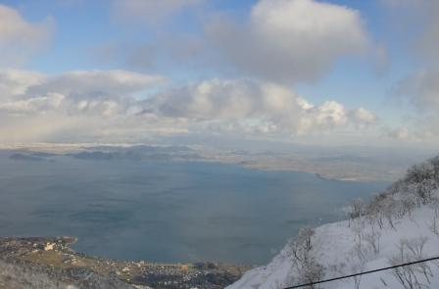
озеро Бива (площадь 716 км²)

Slide 10
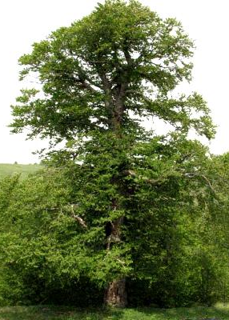
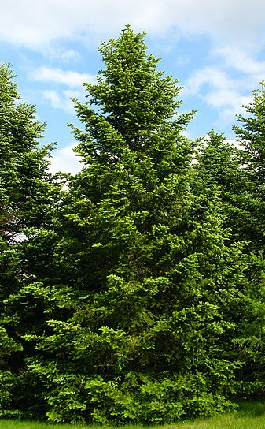
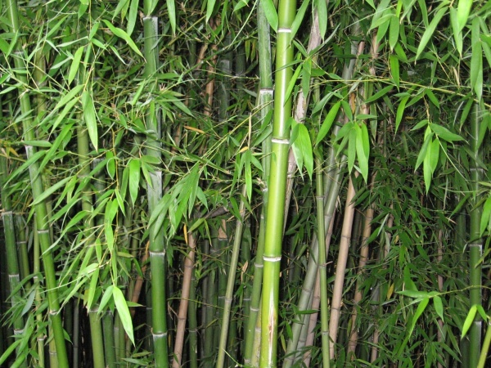
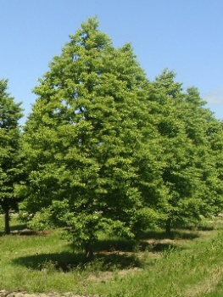
Флора
Бамбук
Ясень
Бук
Пихта

Slide 11
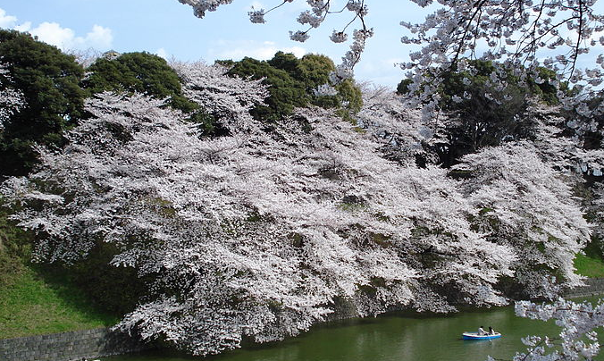
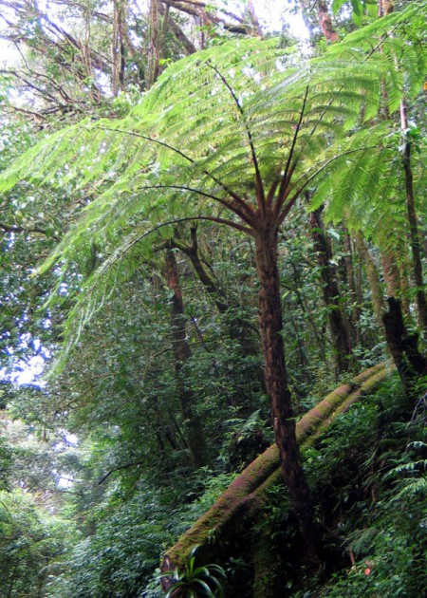
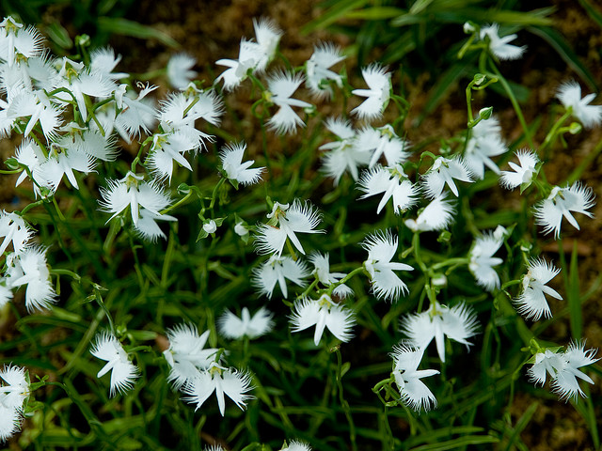
Сакура
Древовидный папоротник
Орхидеи

Slide 12
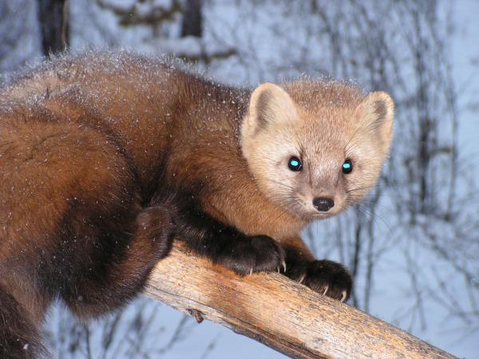
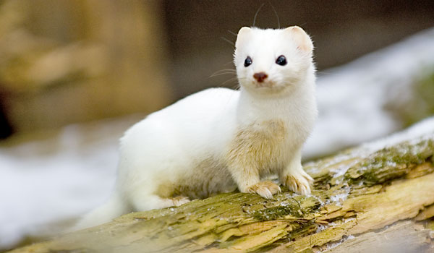
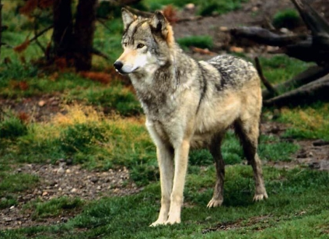
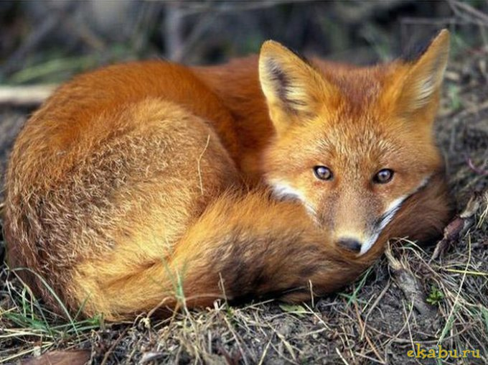
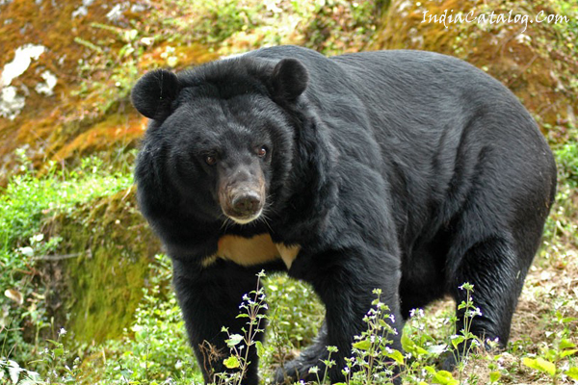
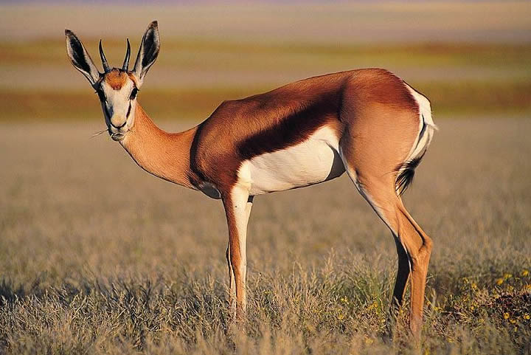
Фауна
Соболь
Горностай
Волк
Лисица
Белогрудый медведь
Антилопа

Slide 13
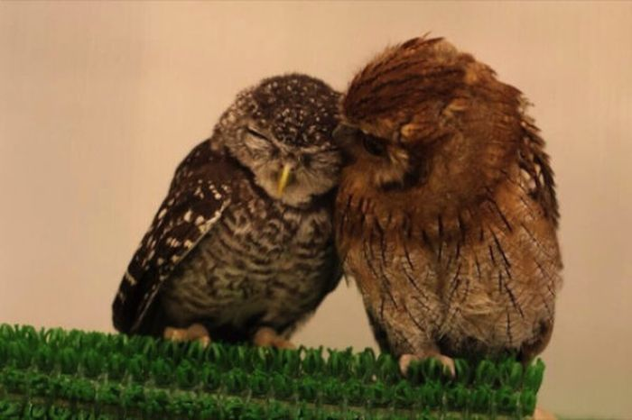
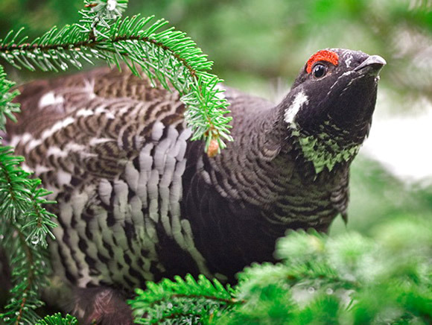
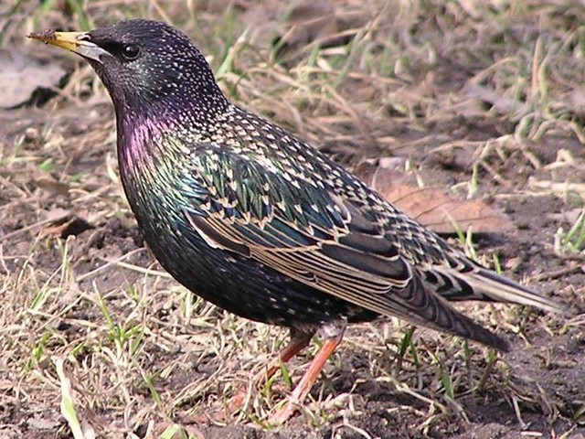
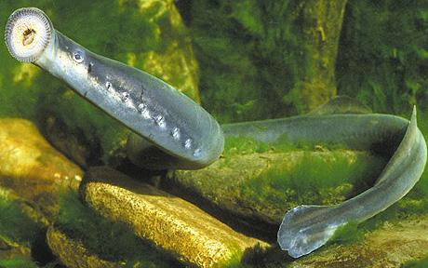
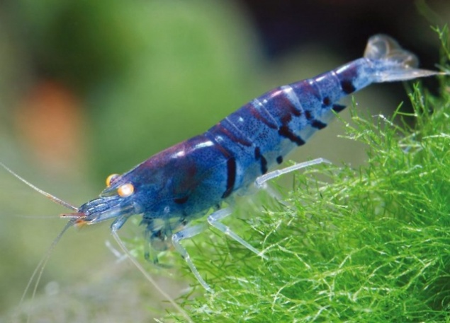
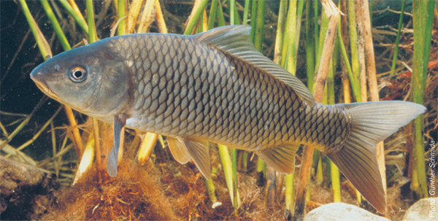
Совы
Тетерев
Скворец
Минога
Креветка «голубой тигр»
Карп

Slide 14
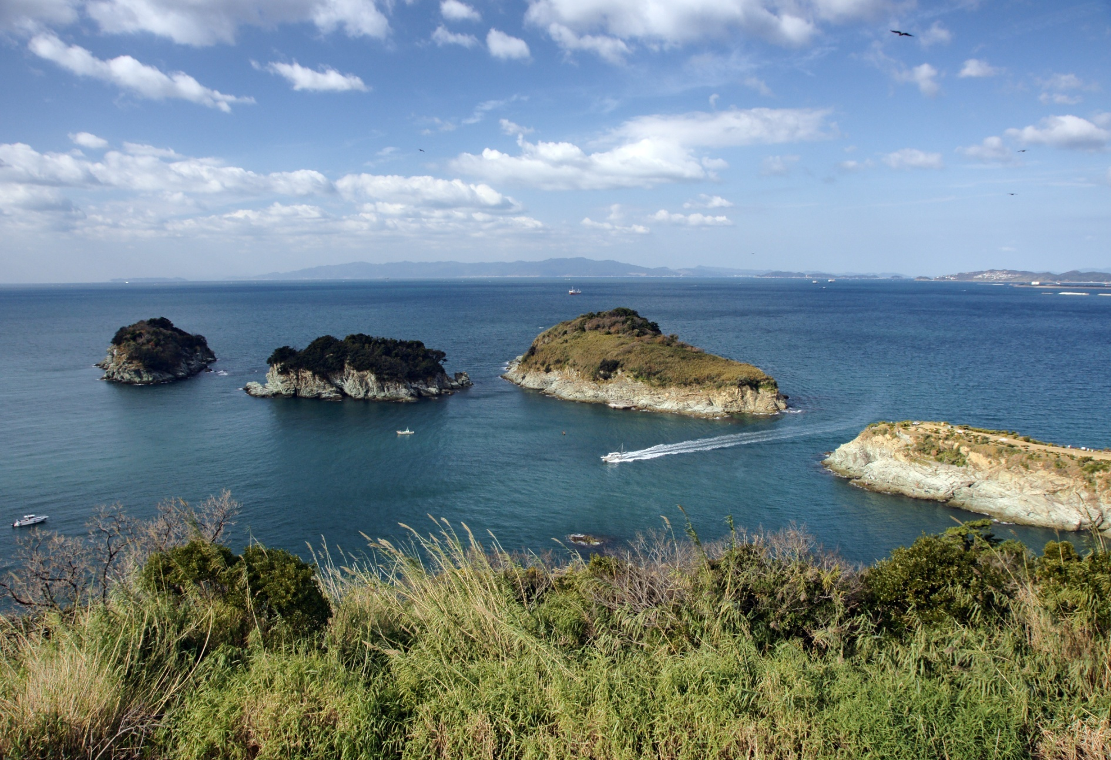
Сето-Найкай
Создан 16 марта 1934 г.
Площадь: 627,81 км²

Slide 15
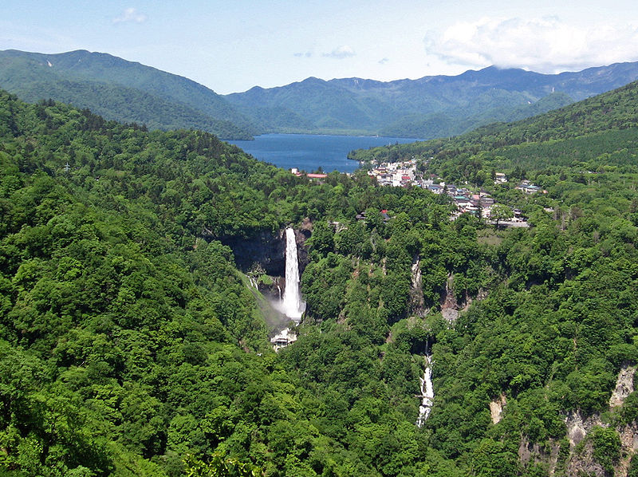
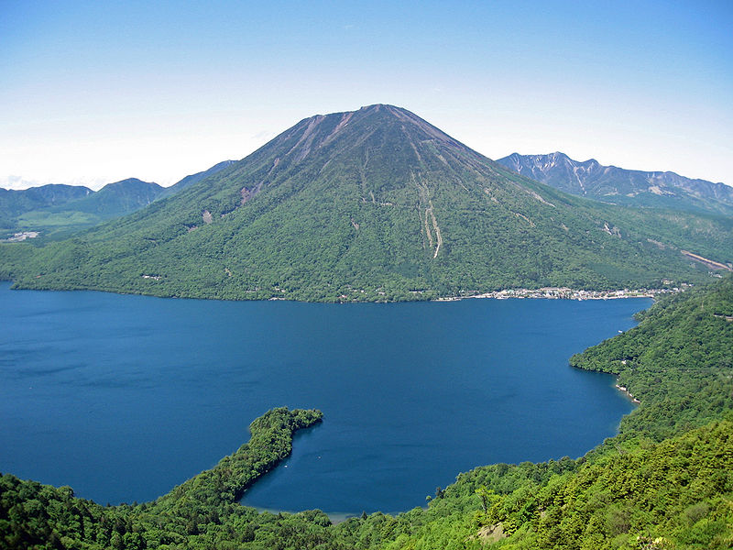
никко
Имеет площадь 1400,21 км².
Гора Нантайсан и озеро Тюдзэнзи
Водопад Кэгон и озеро Тюдзэнзи
Основан 4 декабря 1934 г.

Slide 16
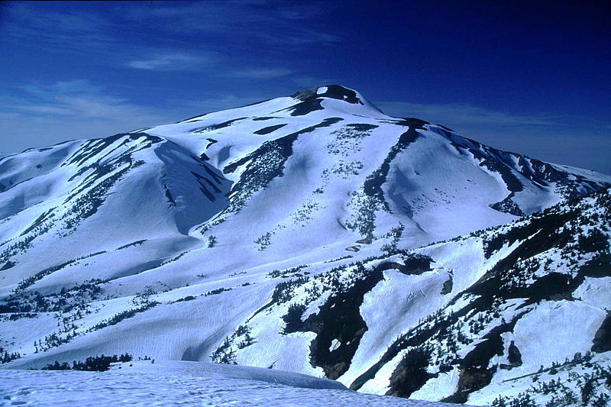
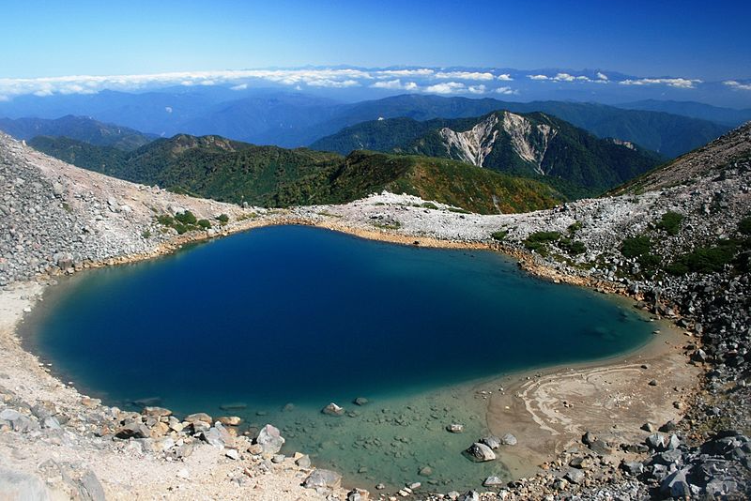
Хакусан
Образован в 1962 г.
Площадь: 480 км²

Slide 17
Естественные движения
Естественные движения
Коэффициент прироста населения | -0.3 % в год
Коэффициент рождаемости | 7.31 рождений /1,000 человек
Коэффициент рождаемости, мальчики | 3.75 рождений /1000 человек
Коэффициент рождаемости, девочки | 3.56 рождений /1000 человек
Коэффициент смертности | 10.1 смертей /1,000 человек
Коэффициент миграции | 0.01 мигрантов на 1000 человек
Суммарный коэффициент рождаемости | 1.21 детей на женщину
Коэффициент младенческой смертности | 2.78 смертей/1000 родившихся живыми
Коэффициент младенческой смертности, мальчики | 2.98 смертей/1000 родившихся живыми
Коэффициент младенческой смертности, девочки | 2.58 смертей/1000 родившихся живыми

Slide 18
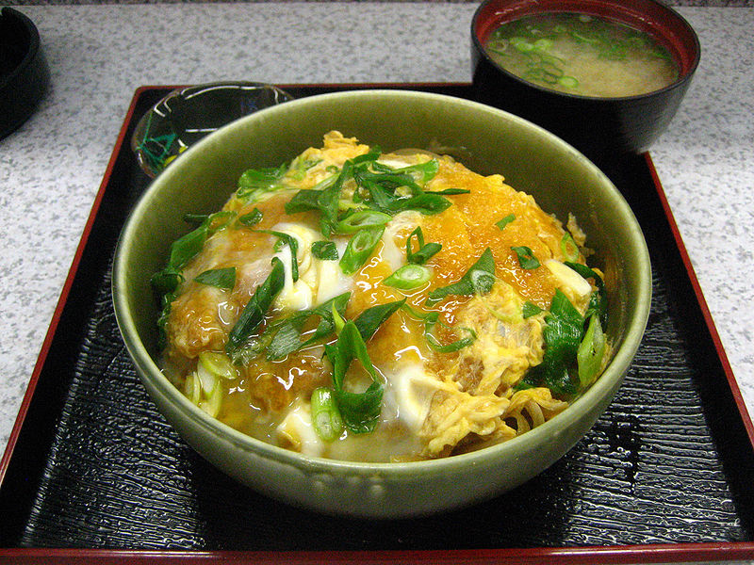
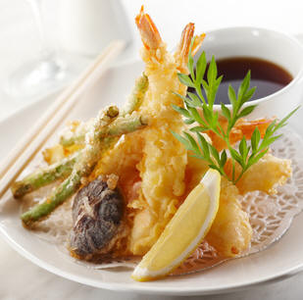
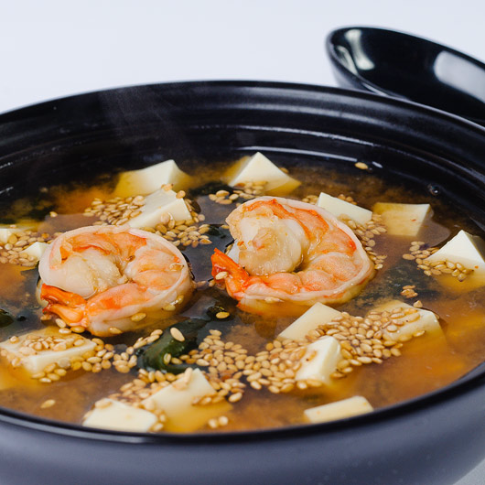
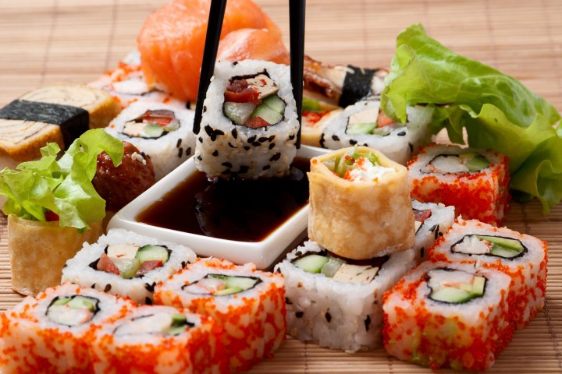
национальная кухня

Slide 19
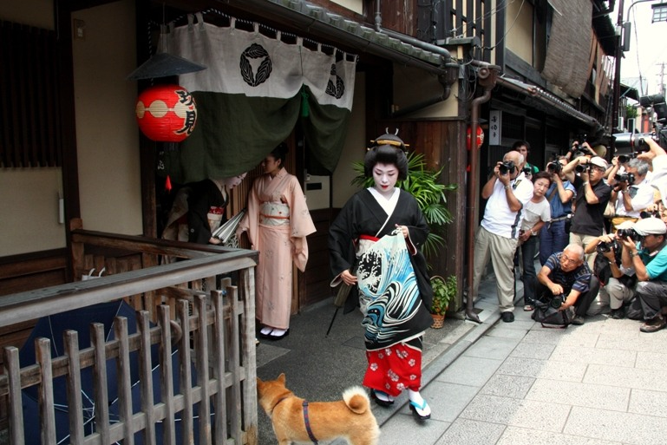
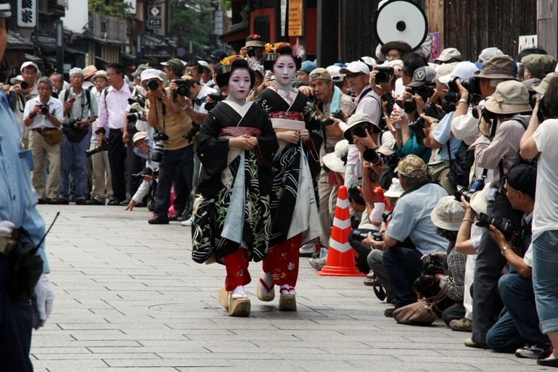
Киото. Квартал Гион

Slide 20
сюкудзицу — «праздничный день»
1 января - Первый день Нового года
Второй понедельник января - День совершеннолетия
11 февраля - День основания государства
Около 21 марта - День весеннего равноденствия
29 апреля - День Сёва
3 мая - День конституции
4 мая - День зелени
5 мая - День детей
Третий понедельник июля - День моря
Третий понедельник сентября - День почитания старших
Около 23 сентября - День осеннего равноденствия
Второй понедельник октября - День физкультуры
3 ноября - День культуры
23 ноября - День благодарности труду
23 декабря - День рождения императора

